Slide 1
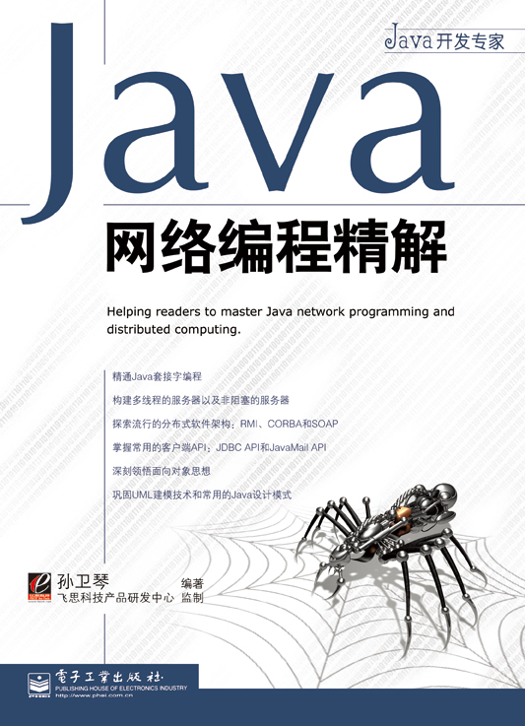
Java网络编程精解
作者：孙卫琴
参考书籍：<<Java网络编程精解>>
技术支持网址：www.javathinker.org

Slide 2
第12章 通过JDBC API访问数据库
12.1 JDBC的实现原理
12.2 安装和配置MySQL数据库
12.3 JDBC API简介
12.4 JDBC API的基本用法
12.5 可滚动以及可更新的结果集
12.6 行集
12.7 调用存储过程
12.8 处理Blob和Clob类型数据
12.9 控制事务
12.10 数据库连接池
参考《Java网络编程精解》的第12章

Slide 3
第12章 通过JDBC API访问数据库
JDK提供了JDBC API。JDBC是Java DataBase Connectivity的缩写。
JDBC的实现封装了与各种数据库服务器通信的细节。Java程序通过JDBC API来访问数据库，有以下优点：
  （1）简化访问数据库的程序代码，无需涉及与数据库服务器通信的细节。
  （2）不依赖于任何数据库平台。同一个Java程序可以访问多种数据库服务器。

Slide 4
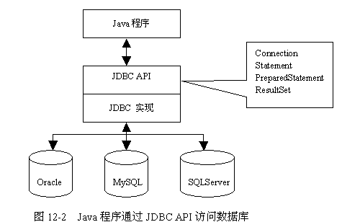
第12章 通过JDBC API访问数据库

Slide 5
12.1 JDBC的实现原理
JDBC的实现包括三部分：
  JDBC驱动管理器：java.sql.DriverManger类，由SUN公司实现，负责注册特定JDBC驱动器，以及根据特定驱动器建立与数据库的连接。
  JDBC驱动器API：由SUN公司制定，其中最主要的接口是java.sql.Driver接口。
  JDBC驱动器：由数据库供应商或者其他第三方工具提供商创建，也称为JDBC驱动程序。JDBC驱动器实现了JDBC驱动器API，负责与特定的数据库连接，以及处理通信细节。JDBC驱动器可以注册到JDBC驱动管理器中。

Slide 6
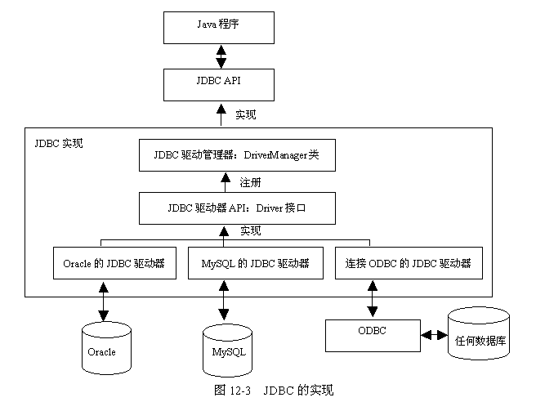
12.1 JDBC的实现原理

Slide 7
12.1 JDBC的实现原理
SUN公司制定了两套API：
  JDBC API：Java应用程序通过它来访问各种数据库。
  JDBC驱动器API：当数据库供应商或者其他第三方工具提供商为特定数据库创建JDBC驱动器时，该驱动器必须实现JDBC驱动器API。

Slide 8
12.1 JDBC的实现原理
JDBC驱动器可分为以下四类：
  第1类驱动器：JDBC-ODBC驱动器。
  第2类驱动器：由部分Java程序代码和部分本地代码组成。用于与数据库的客户端API通信。
  第3类驱动器：完全由Java语言编写的类库。它用一种与具体数据库服务器无关的协议将请求发送给服务器的特定组件，再由该组件按照特定数据库协议对请求进行翻译，并把翻译后的内容发送给数据库服务器。
  第4类驱动器：完全由Java语言编写的类库。它直接按照特定数据库的协议，把请求发送给数据库服务器。

Slide 9
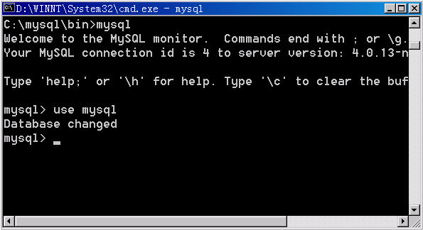
12.2 安装和配置MySQL数据库
假定MySQL安装后的根目录为<MYSQL_HOME>，在<MYSQL_HOME>/bin目录下提供了mysql.exe，它是MySQL的客户程序，它支持在命令行中输入SQL语句, 图12-4显示了MySQL客户程序的界面。

Slide 10
12.2 安装和配置MySQL数据库
本节课访问数据库的例子都以STOREDB数据库为例。在STOREDB数据库中有三张表：
  CUSTOMERS表：保存了客户信息。本章多数例子都访问这张表。
  ORDERS表：保存了客户发出的订单信息。ORDERS表的ORDER_NUMBER字段表示订单编号，PRICE字段表示订单价格。ORDERS表的CUSTOMER_ID外键参照CUSTOMERS表的ID主键，参见图12-5。
  ACCOUNTS表：保存了银行账户的信息，BALANCE字段表示账户的余额。

Slide 11
12.2 安装和配置MySQL数据库
例程12-1的schema.sql是一个SQL脚本文件，它包含了创建数据库STOREDB以及三张表的所有SQL语句。
例程12-1 schema.sql
drop database if exists STOREDB;
create database STOREDB;
use STOREDB;
create table CUSTOMERS (
ID bigint not null auto_increment primary key,
NAME varchar(16) not null,
AGE INT,
ADDRESS varchar(255)
);

Slide 12
12.2 安装和配置MySQL数据库
create table ORDERS (
ID bigint not null auto_increment primary key,
ORDER_NUMBER varchar(16) not null,
PRICE FLOAT,
CUSTOMER_ID bigint,
foreign key(CUSTOMER_ID) references CUSTOMERS(ID)
);
create table ACCOUNTS (
ID bigint not null,
NAME varchar(15),
BALANCE decimal(10,2),
primary key (ID)
) type=INNODB;
insert into CUSTOMERS(ID,NAME,AGE,ADDRESS) values(1, '小张',23, '北京');
…
insert into ORDERS(ID,ORDER_NUMBER,PRICE,CUSTOMER_ID)
values(1, '小张_001',100.12, 1);
…
select * from CUSTOMERS;
select * from ORDERS;

Slide 13
12.3 JDBC API简介
JDBC API主要位于java.sql包中，关键的接口与类包括：
  Driver接口和DriverManager类：前者表示驱动器，后者表示驱动管理器。
  Connection接口：表示数据库连接。
  Statement接口：负责执行SQL语句。
  PreparedStatement接口：负责执行预准备的SQL语句。
  CallableStatement接口：负责执行SQL存储过程。
  ResultSet接口：表示SQL查询语句返回的结果集。

Slide 14
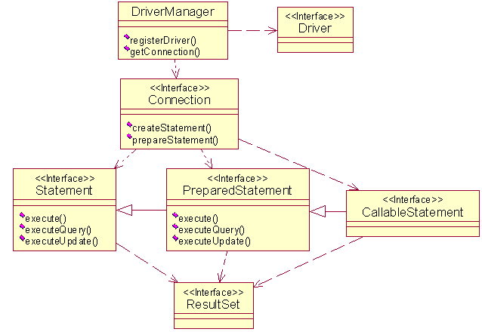
12.3 JDBC API简介
图12-6为java.sql包中主要的接口与类的类框图。

Slide 15
12.3 JDBC API简介
1. Driver接口和DriverManager类
所有JDBC驱动器都必须实现Driver接口，JDBC驱动器由数据库厂商或第三方提供。
DriverManager类主要包括以下方法：
  registerDriver(Driver driver)：在DriverManger中注册JDBC驱动器。
  getConnection(String url, String user, String pwd) ：建立和数据库的连接，并返回表示数据库连接的Connection对象。
  setLoginTimeOut(int seconds)：设定等待建立数据库连接的超时时间。
  setLogWriter(PrintWriter out) ：设定输出JDBC日志的PrintWriter对象。

Slide 16
12.3 JDBC API简介
2. Connection接口
Connection接口主要包括以下方法：
  getMetaData()：返回表示数据库的元数据的DatabaseMetaData对象。元数据包含了描述数据库的相关信息，本章12.4.10节（元数据）进一步介绍了元数据的作用。
  createStatement()：创建并返回Statement对象。
  prepareStatement(String sql)：创建并返回PreparedStatement对象。

Slide 17
12.3 JDBC API简介
3. Statement接口
Statement接口提供了三个执行SQL语句的方法：
  execute(String sql)：执行各种SQL语句。
  executeUpdate(String sql)：执行SQL的insert、update和delete语句。该方法返回一个int类型的值，表示数据库中受该SQL语句影响的记录的数目。
  executeQuery(String sql)：执行SQL的select语句。该方法返回一个表示查询结果的ResultSet对象。

Slide 18
12.3 JDBC API简介
4. PreparedStatement接口
PreparedStatement的使用步骤如下：
  （1）通过Connection的prepareStatement()方法生成PreparedStatement对象。以下SQL语句中NAME的值和AGE的值都用“?”代替，它们表示两个可被替换的参数：
  String sql = " select ID,NAME,AGE,ADDRESS from CUSTOMERS where NAME=? and AGE=?";
  PreparedStatement stmt = con.prepareStatement(sql); //预准备SQL语句
  （2）调用PreparedStatement的setXXX方法，给参数赋值:
  stmt.setString(1, "Tom"); //替换SQL语句中的第一个“?”
  stmt.setInt(2,20); //替换SQL语句中的第二个“?”
  （3）执行SQL语句：
  ResultSet rs = stmt.executeQuery();

Slide 19
12.3 JDBC API简介
5. ResultSet接口
ResultSet接口表示select查询语句得到的结果集，结果集中的记录的行号从1开始。调用ResultSet对象的next()方法，可以使游标定位到结果集中的下一条记录。
调用ResultSet对象的getXXX()方法，可以获得一条记录中某个字段的值。

Slide 20
12.3 JDBC API简介
5. ResultSet接口
对于以下的select查询语句，结果集存放在一个ResultSet对象中：
String sql="select ID,NAME,AGE,ADDRESS from CUSTOMERS where AGE>20 ";
ResultSet rs=stmt.executeQuery(sql);
如果要访问NAME字段，可以采用以下两种方式：
rs.getString(2); //指定字段的索引位置
或者
rs.getString("NAME"); //指定字段的名字

Slide 21
12.4 JDBC API的基本用法
在Java程序中，通过JDBC API访问数据库包括以下步骤。
（1）获得要访问的数据库的驱动器的类库，把它放到classpath中。
（2）在程序中加载并注册JDBC驱动器，其中JDBC-ODBC驱动器是在JDK中自带的，默认已经注册，所以不需要再注册。以下给出了加载并注册MySQL驱动器的代码：
//注册MySQL Driver
java.sql.DriverManager.registerDriver(new com.mysql.jdbc.Driver());

Slide 22
12.4 JDBC API的基本用法
（3）建立与数据库的连接：
Connection con = java.sql.DriverManager.getConnection(dburl,user,password);
（4）创建Statement对象，准备执行SQL语句：
Statement stmt = con.createStatement();编写JDC程序的步骤
（5）执行SQL语句：
String sql=" select ID,NAME,AGE,ADDRESS from CUSTOMERS where AGE>20";
ResultSet rs=stmt.executeQuery(sql);

Slide 23
12.4 JDBC API的基本用法
（6）遍历ResultSet对象中的记录：
//输出查询结果
while (rs.next()){
long id = rs.getLong(1);
String name = rs.getString(2);
int age = rs.getInt(3);
String address = rs.getString(4);
//打印数据
System.out.println("id="+id+",name="+name+",age="+age+",address="+address);
}

Slide 24
12.4 JDBC API的基本用法
（7）依次关闭ResultSet、Statement和Connection对象：
rs.close();
stmt.close();
con.close();

Slide 25
12.4 JDBC API的基本用法
ResultSet、Statement和Connection都有close()方法，它们的作用如下：
  ResultSet的close()方法：释放结果集占用的资源。当ResultSet对象被关闭后，就不允许程序再访问它曾经包含的查询结果，不允许调用它的next()和getXXX()等方法。
  Statement的close()方法：释放Statement对象占用的资源。关闭Statement对象时，与它关联的ResultSet对象也被自动关闭。当Statement对象被关闭后，就不允许通过它执行任何SQL语句。
  Connection的close()方法：释放Connection对象占用的资源，断开数据库连接。关闭Connection对象时，与它关联的所有Statement对象也被自动关闭。当Connection对象被关闭后，就不允许通过它创建Statement对象。

Slide 26
12.5 可滚动以及可更新的结果集
为了获得可滚动或者可更新的ResultSet对象，需要通过Connection接口的以下方法构造Statement或者PreparedStatement对象：
createStatement(int type,int concurrency) //创建Statement对象
prepareStatement(String sql,int type,int concurrency) //创建PreparedStatement

Slide 27
12.5 可滚动以及可更新的结果集
以上type和concurrency参数决定了由Statement或PreparedStatement对象创建的ResultSet对象的特性。
type参数有以下可选值：
  ResultSet.TYPE_FORWARD_ONLY：游标只能从上往下移动，即结果集不能滚动。这是默认值。
  ResultSet.TYPE_SCROLL_INSENSITIVE：游标可以上下移动，即结果集可以滚动。当程序对结果集的内容作了修改，游标对此不敏感。
  ResultSet.TYPE_SCROLL_SENSITIVE：游标可以上下移动，即结果集可以滚动。当程序对结果集的内容作了修改，游标对此敏感。比如当程序删除了结果集中的一条记录时，游标位置会随之发生变化。

Slide 28
12.5 可滚动以及可更新的结果集
concurrency参数有以下可选值：
  CONCUR_READ_ONLY：结果集不能被更新。
  CONCUR_UPDATABLE：结果集可以被更新。
例如，按照以下方式创建的结果集可以滚动，但不能被更新。
Statement stmt=connection.createStatement(
ResultSet.TYPE_SCROLL_INSENSITIVE,
ResultSet.CONCUR_READ_ONLY);
ResultSet rs=stmt.executeQuery("select ID,NAME from CUSTOMERS");

Slide 29
12.5 可滚动以及可更新的结果集
ResultSet接口提供了一系列用于移动游标的方法：
  first()：使游标移动到第一条记录。
  last()：使游标移动到最后一条记录。
  beforeFirst()：使游标移动到结果集的开头。
  afterLast()：使游标移动到结果集的末尾。
  previous()：使游标从当前位置向上（或者说向前）移动一行。
  next()：使游标从当前位置向下（或者说向后）移动一行。
  relative(int n)：使游标从当前位置移动n行。如果n>0，就向下移动，否则就向上移动。当n为1，等价于调用next()方法；当n为-1，等价于调用previous()方法。
  absolute(int n): 使游标移动到第n行。参数n指定游标的绝对位置。

Slide 30
12.5 可滚动以及可更新的结果集
ResultSet接口的以下方法判断游标是否在特定位置：
  isFirst()：判断游标是否在第一行。
  isLast()：判断游标是否在最后一行。
  isBeforeFirst()：判断游标是否在结果集的开头。
  isAfterLast()：判断游标是否在结果集的末尾。

Slide 31
12.5 可滚动以及可更新的结果集
插入记录：
  rs.moveToInsertRow();
  rs.updateString("name","小王");
  rs.updateInt("age",25);
  resultSet.updateString("address","上海");
  resultSet.insertRow(); //插入一条记录
  resultSet.moveToCurrentRow(); //把游标移动到插入前的位置

Slide 32
12.5 可滚动以及可更新的结果集
更新记录：
rs.updateString("name","小王");
rs.updateInt("age",29);
resultSet.updateString("address","安徽");
resultSet.updateRow(); //更新记录
删除记录：
resultSet.deleteRow(); //删除一条记录

Slide 33
12.6 行集
可滚动的ResultSet对象尽管便于用户操纵结果集，但是有一个很大的缺陷，那就是在结果集打开期间，必须始终与数据库保持连接。
为了更有效的使用数据库连接，JDBC API提供了另一个用于操纵查询结果的行集接口：javax.sql.RowSet。RowSet接口继承了ResultSet接口，因此RowSet接口也能操纵查询结果。

Slide 34
12.6 行集
RowSet具有以下特性：
  它的CachedRowSet子接口无需始终与数据库保持连接。
  RowSet对象的数据结构没有ResultSet对象那么庞大，并且RowSet对象不依赖于数据库连接，因此在分层的软件应用中，可以方便的把RowSet对象移动到其他层。
  RowSet对象表示的行集总是可以滚动的。

Slide 35
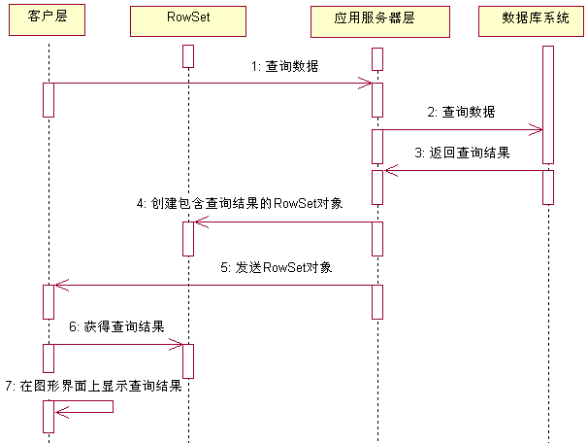
12.6 行集
如图12-11所示，在应用服务器层创建了一个RowSet对象，它包含了某种查询结果。该RowSet对象被传到客户层，在图形用户界面上展示给用户。

Slide 36
12.6 行集
RowSet接口有若干子接口，它们都位于javax.sql.rowset包中：
  CachedRowSet接口：被缓存的行集，查询结果被保存到内存中，允许在断开数据库连接的情况下访问内存中的查询结果。
  WebRowSet接口：被缓存的行集，并且行集中的查询结果可以保存到一个XML文件中。
  FilteredRowSet和JoinRowSet接口：被缓存的行集，并且支持对行集的轻量级操作。其中FilteredRowSet能够根据设置条件得到查询结果的子集；JoinRowSet能够将几个RowSet对象用SQL join语句进行连接。
  JdbcRowSet接口：ResultSet接口的瘦包装器，JdbcRowSet接口从RowSet接口中继承了get和set方法，从而将一个结果集转换为一个JavaBean。

Slide 37
12.6 行集
SUN公司希望数据库供应商为RowSet接口的子接口提供高性能的实现。
此外，SUN公司为这些接口提供了参考实现，它们都位于com.sun.rowset包中，实现类都以Impl结尾，例如CachedRowSet接口的参考实现类为com.sun.rowset.CachedRowSetImpl。
有了这些参考实现，即使数据库供应商不支持RowSet接口，也能在程序中使用它们。

Slide 38
12.6 行集
CachedRowSet的使用步骤如下。
（1）创建一个CachedRowSet对象。以下代码创建的CachedRowSet对象是SUN公司提供的参考实现类CachedRowSetImpl的实例：
CachedRowSet rowset=new com.sun.rowset.CachedRowSetImpl()
（2）向CachedRowSet对象中填充查询结果。可以采用两种方式：一种方式是把ResultSet对象中的查询结果填充到CachedRowSet对象中：
ResultSet rs=stmt.executeQuery(sql);
rowset.populate(rs);
con.close(); //关闭数据库连接

Slide 39
12.6 行集
（3）滚动行集的方式与滚动结果集的方式相同。以下代码自下而上遍历行集中的内容：
rowset.afterLast(); //把游标移动到行集的末尾
while(rowset.previous()){
long id=rowset.getLong(1);
String name=rowset.getString(2);
int age=rowset.getInt(3);
String address=rowset.getString(4);
…
}

Slide 40
12.6 行集
（4）对行集的更新仅仅改变了行集中的数据（实质上是对内存中数据的更新），为了能反映到数据库中，必须重新建立数据库连接，再更新数据库。CachedRowSet的acceptChanges()方法负责按照行集中数据的变化去更新数据库。acceptChanges()方法有两种重载形式：
public void acceptChanges()throws SyncProviderException
public void acceptChanges(Connection con)throws SyncProviderException
如果已经通过setURL()、setUsername()和setPassword()方法设置了连接数据库的属性，就可以调用不带参数的acceptChanges()方法，该方法会自动建立数据库连接，然后在更新完数据库后再关闭连接；否则必须调用带Connection类型参数的acceptChanges(Connection con)方法，该方法直接用参数提供的连接去访问数据库，在更新完数据库后不会关闭连接，程序必须显式的关闭连接：
rowset.accecptChanges(con);
con.close(); //显式的关闭连接

Slide 41
12.6 行集
以下程序代码演示如何通过行集插入、更新和删除记录。
//插入记录
rowset.moveToInsertRow();
rowset.updateString("name","小王");
rowset.updateInt("age",25);
rowset.updateString("address","上海");
rowset.insertRow(); //插入一条记录
rowset.moveToCurrentRow(); //把游标移动到插入前的位置
rowset.acceptChanges(con);
con.close();
//更新记录
rowset.updateString("name","小王");
rowset.updateInt("age",29);
rowset.updateString("address","安徽");
rowset.updateRow(); //更新当前记录
rowset.acceptChanges(con);
con.close();
//删除记录
resultSet.deleteRow(); //删除当前记录
rowset.acceptChanges(con);
con.close();

Slide 42
12.7 调用存储过程
java.sql.CallableStatement接口用来执行数据库中的存储过程。Connection的prepareCall()方法创建一个CallableStatement对象。
假定一个存储过程有两个参数，创建CallableStatement对象的代码如下：
CallableStatement cStmt = con.prepareCall("{call 存储过程的名字(?, ?)}");
以上两个问号分别代表存储过程的两个参数。

Slide 43
12.7 调用存储过程
假设MySQL数据库中有一个名为demoSp的存储过程，它的定义如下：
CREATE PROCEDURE demoSp(IN inputParam VARCHAR(255), INOUT inOutParam INT)
BEGIN
DECLARE z INT;
SET z = inOutParam + 1;
SET inOutParam = z;
SELECT CONCAT('hello ', inputParam);
END

Slide 44
12.7 调用存储过程
以下例程12-14的ProcedureTester类演示如何调用该存储过程。
例程12-14 ProcedureTester.java
import java.sql.*;
public class ProcedureTester{
public static void main(String args[])throws Exception{
Connection con=new ConnectionProvider().getConnection();
//创建一个调用demoSp存储过程的CallableStatement对象。
CallableStatement cStmt = con.prepareCall("{call demoSp(?, ?)}");
//设置第一个参数的值
cStmt.setString(1, "Tom"); //按索引位置指定参数
//cStmt.setString("inputParam", "Tom"); //按名字指定参数
//注册第二个参数的类型
cStmt.registerOutParameter(2, Types.INTEGER); //按索引位置指定参数
//cStmt.registerOutParameter("inOutParam", Types.INTEGER); //按名字指定参数

Slide 45
12.7 调用存储过程
//设置第二个参数的值
cStmt.setInt(2, 1); //按索引位置指定参数
//cStmt.setInt("inOutParam", 1); //按名字指定参数
boolean hadResults = cStmt.execute(); //执行存储过程
//访问结果集
if (hadResults) {
ResultSet rs = cStmt.getResultSet();
//SQLExecutor类参见12.4.4节的例程12-8
SQLExecutor.showResultSet(rs);
}
//获得第二个参数的输出值
int outputValue = cStmt.getInt(2); //按索引位置指定参数
//int outputValue = cStmt.getInt("inOutParam"); //按名字指定参数
con.close();
}
}

Slide 46
12.8 处理Blob和Clob类型数据
在数据库中有两种特殊的SQL数据类型：
  Blob（Binary large object）：存放大容量的二进制数据。
  Clob（Character object）：存放大容量的由字符组成的文本数据。

Slide 47
12.8 处理Blob和Clob类型数据
假设数据库的一张表中有一个名为FILE的字段，该字段为Blob类型，这张表的某条记录的FILE字段存放了100M的数据。
如何通过JDBC API来读取这个字段呢？很简单，只要调用ResultSet对象的getBlob()方法就可以了：
Statement stmt=con.createStatement();
ResultSet rs=stmt.executeQuery("select FILE from ABLOB where ID=1");
rs.next();
Blob blob=rs.getBlob("FILE");
ResultSet对象的getBlob()方法返回一个Blob对象。

Slide 48
12.8 处理Blob和Clob类型数据
为了获取数据库中的Blob数据，可以调用Blob对象的getBinaryStream()方法获得一个输入流，然后从这个输入流中读取Blob数据。
以下程序代码把数据库中的Blob数据拷贝到一个文件中：
//把数据库中的Blob数据拷贝到test_bak.gif文件中
InputStream in=blob.getBinaryStream();
FileOutputStream fout = new FileOutputStream("test_bak.gif");
int b=-1;
while((b=in.read())!=-1)fout.write(b);
fout.close();
in.close();

Slide 49
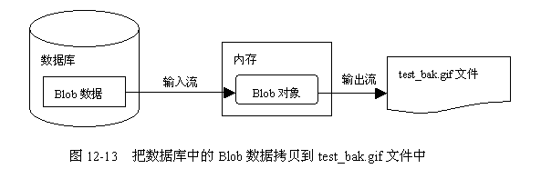
12.8 处理Blob和Clob类型数据

Slide 50
12.8 处理Blob和Clob类型数据
JDBC API中处理Clob数据的方法包括：
  ResultSet接口的getClob()方法：从结果集中获得Clob对象。
  Clob接口的getCharacterStream()方法：返回一个Reader对象，用于读取Clob数据中的字符。
  PreparedStatement接口的setCharacterStream()方法：向数据库中写入Clob数据。它的完整的定义如下：
public void setCharacterStream(int parameterIndex, Reader reader, int length)
throws Exception

Slide 51
12.9 控制事务
事务是指一组相互依赖的操作行为。
只有事务中的所有操作成功，才意味着整个事务成功，只要有一个操作失败，就意味着整个事务失败。
在数据库系统中，事务实际上就是一组SQL语句，这些SQL语句通常会涉及更新数据库中的数据的操作。

Slide 52
12.9.1 事务的概念
Tom到银行办理转账事务，把100元钱转到Jack的账号上，这个事务包含以下操作行为：
  （1）从Tom的账户上减去100元。
  （2）往Jack的账户上增加100元。
显然，以上两个操作必须作为一个不可分割的工作单元。

Slide 53

12.9.1 事务的概念
数据库事务是对现实生活中事务的模拟，它由一组在业务逻辑上相互依赖的SQL语句组成。假定ACCOUNTS表用于存放账户信息，它的数据如表12-2所示。
以上银行转账事务对应于以下SQL语句：
update ACCOUNTS set BALANCE=900 where ID=1;
update ACCOUNTS set BALANCE=1100 where ID=2;

Slide 54
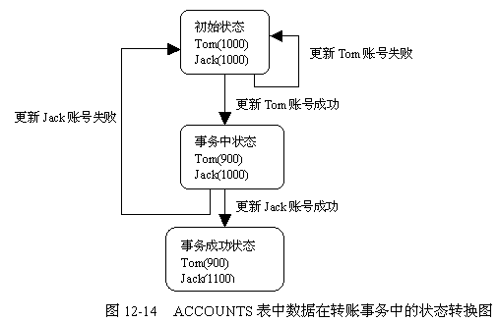
12.9.1 事务的概念

Slide 55
12.9.2 声明事务边界的概念
数据库系统的客户程序只要向数据库系统声明了一个事务，数据库系统就会自动保证事务的ACID特性。
声明事务包含以下内容：
  事务的开始边界。
  事务的正常结束边界（COMMIT）：提交事务，永久保存被事务更新后的数据库状态。
  事务的异常结束边界（ROLLBACK）：撤销事务，或者说回滚事务，使数据库退回到执行事务前的初始状态。

Slide 56
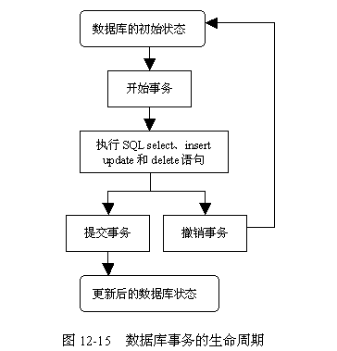
12.9.2 声明事务边界的概念

Slide 57
12.9.2 声明事务边界的概念
数据库系统支持两种事务模式：
  自动提交模式：每个SQL语句都是一个独立的事务，当数据库系统执行完一个SQL语句后，会自动提交事务。
  手工提交模式：必须由数据库的客户程序显式指定事务开始边界和结束边界。

Slide 58
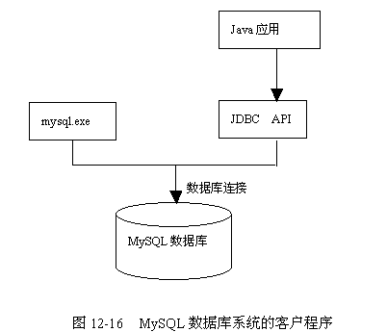
12.9.2 声明事务边界的概念
在图12-16中，mysql.exe是MySQL软件自带的DOS命令行客户程序。而Java应用程序则通过JDBC API访问数据库。

Slide 59
12.9.3 在mysql.exe程序中声明事务
如果要察看当前的事务模式，可使用如下SQL命令：
mysql> select @@autocommit
如果要把当前的事务模式改为手工提交模式，可使用如下SQL命令：
mysql> set autocommit=0;

Slide 60
12.9.3 在mysql.exe程序中声明事务
在手工提交模式下，必须显式指定事务开始边界和结束边界：
  事务的开始边界：begin
  提交事务：commit
  撤销事务：rollback
例如：
mysql>begin;
mysql>select * from ACCOUNTS;
mysql>commit;

Slide 61
12.9.3 在mysql.exe程序中声明事务
再例如：
mysql>begin;
mysql>delete from ACCOUNTS;
mysql>commit;
mysql>begin;
mysql>insert into ACCOUNTS values(1, 'Tom',1000);
mysql>insert into ACCOUNTS values(2, 'Jack',1000);
mysql>rollback;
mysql>begin;
mysql>select * from ACCOUNTS;
mysql>commit;
以上SQL语句共包含三个事务：第一个事务删除ACCOUNTS表中所有的记录，然后提交该事务；第二个事务最后以撤销事务结束，因此它向ACCOUNTS表插入的两条记录不会被永久保存到数据库中；第三个事务的select语句的查询结果为空。

Slide 62
12.9.4 通过JDBC API声明事务边界
Connection接口提供了以下用于控制事务的方法：
  setAutoCommit(boolean autoCommit)：设置是否自动提交事务
  commit()：提交事务
  rollback()：撤销事务
对于新建的Connection对象，默认情况下采用自动提交事务模式。可以通过setAutoCommit(false)方法来设置手工提交事务模式。

Slide 63
12.9.4 通过JDBC API声明事务边界
处理事务的通用流程：
try {
con = DriverManager.getConnection(dbUrl,dbUser,dbPwd);
//设置手工提交事务模式
con.setAutoCommit(false);
stmt = con.createStatement();
//数据库更新操作1
stmt.executeUpdate("update ACCOUNTS set BALANCE=900 where ID=1 ");
//数据库更新操作2
stmt.executeUpdate("update ACCOUNTS set BALANCE=1100 where ID=2 ");
con.commit(); //提交事务

Slide 64
12.9.4 通过JDBC API声明事务边界
}catch(Exception e) {
try{
con.rollback(); //操作不成功则撤销事务
}catch(Exception ex){
//处理异常
……
}
//处理异常
……
}finally{
try{
stmt.close();
con.close();
}catch(Exception ex){
//处理异常
……
}
}

Slide 65
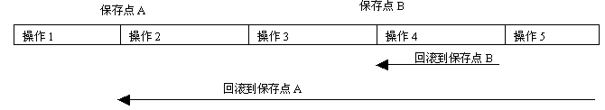
12.9.5 保存点
如果只希望撤销事务中的部分操作，那么可以在事务中加入保存点。
如图12-17所示，某个事务包括5个操作，在操作1后面设置了保存点A，在操作3后面设置了保存点B。如果在执行完操作4后，把事务回滚到保存点B，那么会撤销操作4对数据库所作的更新。如果在执行完操作5后，把事务回滚到保存点A，那么会撤销操作5、操作4、操作3和操作2对数据库所作的更新。

Slide 66
12.9.5 保存点
Connection接口的setSavepoint()方法用于在事务中设置保存点，它有两种重载形式：
  public SavePoint setSavepoint() throws SQLException
  public SavePoint setSavepoint(String name) throws SQLException
以上第一个不带参数的setSavepoint()方法设置匿名的保存点，第二个setSavepoint(String name)方法的name参数表示保存点的名字。这两个setSavepoint()方法都会返回一个表示保存点的Savepoint对象。
Connection接口的releaseSavepoint(Savepoint point)方法取消已经设置的保存点。Connection接口的rollback(Savepoint point)方法使事务回滚到参数指定的保存点。

Slide 67
12.9.6 批量更新
从JDBC2.0开始，允许用批量更新的方式来执行大批量操作，它能提高操纵数据库的效率。在Statement接口中提供了支持批量更新的两个方法：
  addBatch(String sql)：加入一条SQL语句。
  executeBatch()：执行批量更新。前面已经讲过，Statement接口的executeUpdate(String sql)方法返回一个整数，表示数据库中受SQL语句影响的记录数。而executeBatch()方法则返回一个int数组，数组中的每个元素分别表示受每条SQL语句影响的记录数。

Slide 68
12.9.7 设置事务隔离级别
在多用户环境中，如果多个事务同时操纵数据库中的相同数据，就会导致各种并发问题。为了避免这些并发问题，数据库提供了四种事务隔离级别：
  Serializable：串行化
  Repeatable Read：可重复读
  Read Commited：读已提交数据
  Read Uncommited: 读未提交数据
数据库系统采用不同的锁类型来实现以上四种隔离级别，具体的实现过程对用户是透明的。用户应该关心的是如何选择合适的隔离级别。

Slide 69
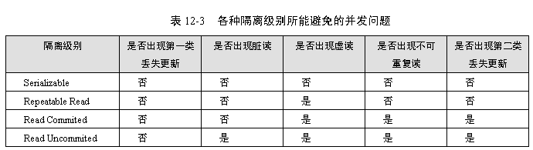
12.9.7 设置事务隔离级别
在四种隔离级别中，Serializable的隔离级别最高，Read Uncommited的隔离级别最差。

Slide 70
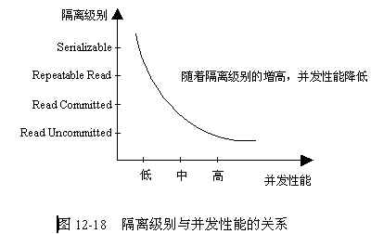
12.9.7 设置事务隔离级别
隔离级别越高，越能保证数据库中数据的完整性和一致性，但是对并发性能的影响也越大，图12-18显示了隔离级别与并发性能的关系。
对于多数应用程序，可以优先考虑把数据库系统的隔离级别设为Read Committed，它能够避免脏读，而且具有较好的并发性能。尽管它会导致不可重复读、虚读和第二类丢失更新这些并发问题，在可能出现这类问题的个别场合，可以由应用程序采用悲观锁或乐观锁机制来控制。

Slide 71
12.9.7 设置事务隔离级别
Connection接口的setTransactionIsolation(int level)用来设置数据库系统使用的隔离级别，这种设置只对当前的连接有效。参数level有以下可选值：
  Connection.TRANSACTION_READ_UNCOMMITTED
  Connection.TRANSACTION_READ_COMMITTED
  Connection.TRANSACTION_REPEATABLE_READ
  Connection.TRANSACTION_SERIALIZABLE

Slide 72
12.10 数据库连接池
建立一个数据库连接需要消耗大量系统资源，频繁的创建数据库连接会大大削弱应用的访问数据库的性能。
为了解决这一问题，数据库连接池应运而生。
数据库连接池的基本实现原理是：事先建立一定数量的数据库连接，这些连接存放在连接池中，当Java应用执行一个数据库事务时，只需从连接池中取出空闲的数据库连接；当Java应用执行完事务，再将数据库连接放回连接池。

Slide 73
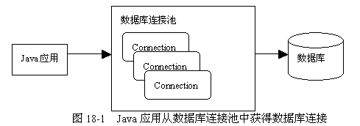
12.10 数据库连接池

Slide 74
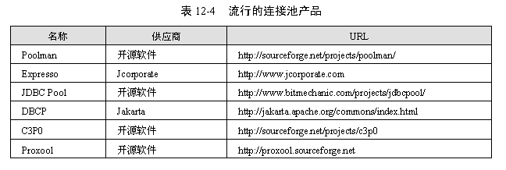
12.10 数据库连接池

Slide 75
12.10 数据库连接池
各种连接池产品会使用不同的实现策略。总的说来，连接池需要考虑以下问题：
  （1）限制连接池中最多可以容纳的连接数目，避免过渡消耗系统资源。
  （2）当客户请求连接，而连接池中所有的连接都已经被占用，该如何处理？一种处理方式是让客户一直等待，直到有空闲连接，还有一种方式是为客户分配一个新的临时的连接。
  （3）当客户不再使用连接，需要把连接重新放入连接池。
  （4）限制连接池中允许处于空闲状态的连接的最大数目。

Slide 76
12.10.1 创建连接池
例程12-19的ConnectionPool是连接池的接口，它声明了取出连接、释放连接和关闭连接池的方法。
例程12-19 ConnectionPool.java
import java.sql.*;
public interface ConnectionPool{
/** 从连接池中取出连接 */
public Connection getConnection()throws SQLException;
/** 把连接放回连接池 */
public void releaseConnection(Connection con)throws SQLException;
/** 关闭连接池*/
public void close();
}

Slide 77
12.10.1 创建连接池
例程12-20的ConnectionPoolImpl类提供了一个简单的连接池实现，它使用以下策略：
  取出连接：如果连接池缓存不为空，就从中取出一个连接并将其返回，否则新建一个连接并将其返回。
  释放连接：如果连接池缓存未满，就把连接放回连接池缓存，否则就关闭该连接。
  关闭连接池：把连接池缓存中的所有连接关闭，再清空连接池缓存。

Slide 78
12.10.2 DataSource数据源
为了提高Java应用与连接池之间的独立性，SUN公司制定了标准的javax.sql.DataSource 接口，它用于封装各种不同的连接池实现。凡是实现DataSource 接口的连接池都被看作标准的数据源，可以作为JNDI资源发布到Java应用服务器（比如Java EE服务器）中。
DataSource接口最主要的功能就是获得数据库连接，它的getConnection()方法提供这一服务。

Slide 79
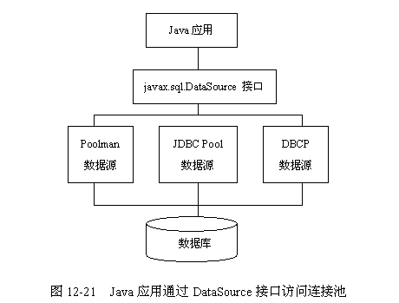
12.10.2 DataSource数据源

Slide 80
12.10.2 DataSource数据源
假定某种应用服务器发布了一个JNDI名字为“jdbc/SAMPLEDB”的数据源，Java应用通过JNDI API中的javax.naming.Context接口来获得这个数据源的引用：
Context ctx = new InitialContext();
DataSource ds=
(DataSource)ctx.lookup("java:comp/env/jdbc/SAMPLEDB");
得到了DataSource对象的引用后，就可以通过DataSource对象的getConnection()方法获得数据库连接对象Connection：
Connection con=ds.getConnection();

Slide 81
练习题1
问题： 哪几类JDBC驱动程序完全用Java语言编写？
选项:
  a)第1类
  b)第2类
  c)第3类
  d)第4类
答案: c,d

Slide 82
练习题2
问题：以下哪些对象由Connection对象创建？
选项:
  a) Statement对象
  b) PreparedStatement对象
  c) CallableStatement对象
  d) ResultSet对象
  e) RowSet对象
答案: a,b,c

Slide 83
练习题3
问题：以下哪些方法属于Statement接口的方法？
选项:
  a) execute()
  b) executeQuery()
  c) executeDelete()
  d) open()
  e) close()
答案: a,b,e

Slide 84
练习题4
问题：以下哪些说法正确？
选项:
  a) 一个Statement对象可以执行多条SQL语句。
  b) 一个Connection对象可以创建一个或一个以上的Statement对象。
  c) 一个Statement对象关闭后，还能继续访问由它创建的ResultSet对象。
  d) 一个Statement对象可以先后打开多个结果集。
答案: a,b,d

Slide 85
练习题5
问题：以下程序代码定义了一个ResultSet对象：
ResultSet rs= stmt.executeQuery("SELECT NAME,AGE from CUSTOMERS where ID=1");
假定以上SQL语句最多只返回一条记录，下面哪些代码能打印结果集
中的AGE字段？
选项:
  a)if(rs.next())System.out.println(rs.getInt(2));
  b)if(rs.next())System.out.println(rs.getInt(1));
  c)System.out.println(rs.getInt(1));
  d)if(rs.next())System.out.println(rs.getInt("AGE"));
答案: a,d

Slide 86
练习题6
问题：对于以下程序代码：
ResultSet rs1= stmt.executeQuery("SELECT NAME from CUSTOMERS where ID=1"); //line1
ResultSet rs2= stmt.executeQuery("SELECT NAME from CUSTOMERS where ID=2"); //line2
if(rs1.next())System.out.println(rs1.getString(1)); //line3
if(rs2.next())System.out.println(rs2.getString(1)); //line4
下面哪些说法正确？
选项:
  a)编译出错
  b) 运行时在第3行抛出异常
  c) 编译通过，并且正常运行
  d) 运行时在第4行抛出出错
答案: b

Slide 87
练习题7
问题：以下哪些接口具有getMetaData()方法？
选项:
  a) Connection接口
  b) Statement接口
  c) ResultSet接口
  d) Driver接口
答案: a,c

Slide 88
练习题8
问题：按照哪种方式创建的结果集可以滚动，并且可以被更新？
选项:
  a)
  Statement stmt=connection.createStatement();
  ResultSet rs=stmt.executeQuery("select ID,NAME from CUSTOMERS");
  b)
  Statement stmt=connection.createStatement(ResultSet.TYPE_SCROLL_SENSITIVE,
  ResultSet.CONCUR_READ_ONLY);
  ResultSet rs=stmt.executeQuery("select ID,NAME from CUSTOMERS");
  c)
  Statement stmt=connection.createStatement(ResultSet.TYPE_SCROLL_SENSITIVE,
  ResultSet.CONCUR_UPDATABLE);
  ResultSet rs=stmt.executeQuery("select ID,NAME from CUSTOMERS");
  d)
  ResultSet rs=stmt.executeQuery("select ID,NAME from CUSTOMERS",
  ResultSet.TYPE_SCROLL_SENSITIVE,
  ResultSet.CONCUR_UPDATABLE);
答案: d

Slide 89
练习题9
问题：假定结果集rs对象中本来有4条记录，游标本来定位于第一条记录。执行以下代码后，游标定位到哪条记录？
rs.beforeLast();
rs.previous();
rs.relative(-2);
rs.next();
选项:
  a) 第1条
  b) 第2条
  c) 第3条
  d) 第4条
答案: c

Slide 90
练习题10
问题：以下哪些说法正确？
选项:
  a) CachedRowSet先把查询结果保存在内存中，因此无需一直保持与数据库的连接，也能一直在程序中操纵行集。
  b) CachedRowSet的populate()方法从ResultSet对象中获得查询结果，把它们保存到自己的缓存中。
  c) CachedRowSet的updateRow()方法会同时更新缓存以及数据库中的相关记录。
  d) CachedRowSet的acceptChanges()方法有可能会抛出SyncProviderException。
答案: a,b,d

